Slide 1


SANTE AU TRAVAIL
DES FEMMES
28 mai 2019
Journée régionale d’action organisée par le Comité Régional d’Orientation des Conditions de Travail de Bretagne

Slide 2
PROGRAMME

Slide 3
Journée animée par
Gwenaëlle hamon-carré,
directrice aract bretagne

Slide 4
Composition du groupe de travail de l’action du Plan Régional Santé Travail
Ahez LE MEUR co-pilote, directrice régionale déléguée aux droits des femmes et à l’égalité
Laurence MARESCAUX co-pilote, médecin insp.travail DIRECCTE
Jean Yves DUBRE, PQ CROCT
Thomas BONNET, interne
Hélène PLASSOUX, ARACT
Brigitte HANEY TEILLAUD, AMIEM
Thomas RICHE, Co-Réso
Frédérique MARIA
et Séverine ROBERT, CPME
Karine FOUCHER, CFDT
Sylvie KAKIL, CFTC
Maryse THAERON, CGT
Philippe CLAPPIER, ORS
Catherine HINRY, MSA
Françoise SOITEUR, DIRECCTE

Slide 5
Introduction de la journée
M. Philippe MAZENC,
Secrétaire général pour les affaires régionales
préfecture de région

Slide 6
Les femmes dans le monde du travail : d’hier à aujourd’hui
Dr Jean Yves DUBRE,
spécialiste en santé travail

Slide 7
Les femmes dans le monde du travail :
d’hier à aujourd’hui
Françoise Milewski, Economiste, rédactrice en chef de la Lettre de l’OFCE
  Extrait du rapport remis à la Ministre de la Parité et de l’Egalité professionnelle, 2005
  La précarité des femmes sur le marché du travail, 2006
Sylvie Schweitzer, Historienne, Professeure à l’Université Lumière-Lyon II
  « Les femmes ont toujours travaillé » 2002, Ed. Odile Jacob, collection Histoire

Slide 8
Les femmes dans le monde du travail :
d’hier à aujourd’hui
Anne Flottes, Consultante, Psychodynamicienne du travail
  « Les conflits du travail. Enjeux politiques du quotidien » Ed. Syllepse, collection Les cahiers de l’émancipation, 2013
Danièle Kergoat, Directrice de recherche au CNRS,
  « Des hommes, des femmes et du travail » in « Comprendre le travail, Education permanente n° 116, 1993
Margaret Muriani, Sociologue, directrice de recherche au CNRS
  « Les inégalités ici et maintenant, femmes et hommes, sur le marché du travail », Et voilà, n° 64, 2019

Slide 9
Les femmes dans le monde du travail :
d’hier à aujourd’hui
Association Santé et médecine du travail
  « Femmes au travail, violences vécue » Ed. La découverte et Syros, dir. Eve Semat, Paris, 2000

Slide 10
Contexte
et enjeux pour les entreprises
Thomas bonnet,
Interne de médecine du travail
CHU de Rennes – DIRECCTE Bretagne

Slide 11
Sommaire
Concept de « division sexuelle du travail »
Données socio-démographiques et expositions différenciées entre femmes et hommes
Conséquences en santé au travail : au niveau national et régional
Enjeux pour les entreprises
Conclusion
Références bibliographiques

Slide 12
I. Concept de « division sexuelle du travail » (1)
Les femmes ont toujours plus ou moins travaillé, à toutes les époques et sur tous les continents ;
L’investissement du monde du travail par les travailleuses s’est fait de manière non linéaire et discontinue dans le temps et dans l’espace ;
L’évolution du travail des femmes a toujours été différente de celle du travail masculin ;
L’évolution du travail des femmes a accompagné, différemment mais en parallèle, l’évolution du travail des hommes.

Slide 13
I. Concept de « division sexuelle du travail » (2)
En France, cette évolution du travail des femmes a suivi les évolutions du monde du travail, induites notamment par :
  Des modes et outils de travail changeants ;
  Des secteurs d’activité apparaissant et disparaissant ;
  Des crises économico-socio-démographiques (guerres, dénatalité, chômage, plein emploi, crises et phénomènes sociétaux divers…) => Politiques d’inclusion ou d’exclusion des femmes du marché du travail en fonction des problématiques considérées et des besoins des acteurs économiques et de l’Etat (Battagliola, 2000).
  Caractère dynamique de l’histoire du travail des femmes qui est remis en question régulièrement, contrairement à celui des hommes qui « va de soi ».
Notes:
<numéro>

Slide 14
I. Concept de « division sexuelle du travail » (3)
  « Division sexuelle du travail » : concept sociologique assez complexe, notamment débattu sur le plan de ses déterminants.
Définition historique (point de vue des ethnologues) :
« Répartition « complémentaire » des tâches entre les hommes et les femmes dans les sociétés qu’ils étudiaient » (Kergoat, 2001).

Slide 15
I. Concept de « division sexuelle du travail » (4)
Définition plus récente (proposée en sociologie) :
« La division sexuelle du travail est la forme de division du travail social découlant des rapports sociaux de sexe ; cette forme est modulée historiquement et socialement. Elle a pour caractéristique l’assignation prioritaire des hommes à la sphère productive et des femmes à la sphère reproductive ainsi que, simultanément, la captation par les hommes des fonctions à forte valeur sociale ajoutée » (Kergoat, 2001).

Slide 16
I. Concept de « division sexuelle du travail » (5)
  Notion de division/répartition des tâches, dans le champ du travail, incluant le travail domestique, entre hommes et femmes ;
  Serait expliqué par des rapports de pouvoirs entre hommes et femmes sous-tendus par des constructions sociales ;
  Expression variable dans le temps et l’espace.

Slide 17
I. Concept de « division sexuelle du travail » (6)
  « Semble être soumise à une pesanteur historique qui ne rend possible que le déplacement des frontières du féminin et du masculin, jamais la suppression de la division sexuelle elle-même » (Hirata H. et Rogerat Ch., 1988).
  Indépendamment des pays, cultures et types d’Etats.

Slide 18
I. Concept de « division sexuelle du travail » (7)
  Son caractère variable mais globalement stable dans le temps et l’espace semble indiquer :
    Un rôle des différences biologiques entre femmes et hommes (notamment vis-à-vis de la fonction reproductive et maternelle) : éviction spontanée/découragement des postes « spectaculairement » pénibles car nécessitant une grande force physique ; éviction des femmes enceintes vis-à-vis du risque chimique ; qualités naturelles supposées (dextérité…)…
    Un rôle « d’habitus sexués » (Bourdieu, 1980) plus ou moins intégrés selon les lieux et les époques (= « système de dispositions réglées » qui serait intégré chez les femmes et les hommes les orientant vers tel ou tel comportement…) ;
    Un rôle de constructions sociales associées : politiques incitatives au travail (souvent orientées) ou à la maternité (Battagliola, 2000), valeur sociale à telle ou telle attitude professionnelle des femmes, communication sociétale (médias, réseaux sociaux…).

Slide 19
I. Concept de « division sexuelle du travail » (8)
Au total : rôles mêlés probables de la biologie, de l’anthropologie et de la sociologie pour aboutir à une division persistante des tâches, selon les sexes, dans le champ du travail, variable selon les lieux et les époques mais à priori non suppressible.
  Notre objectif : comprendre ce phénomène pour le prendre en compte dans le champ de la santé au travail.

Slide 20
Données socio-démographiques et expositions différenciées
entre femmes et hommes (1)
Données sociales et démographiques des femmes au travail :
Cf. présentation du Dr DUBRE pour l’évolution des indicateurs ;
  Actuellement, en France, près de la moitié des actifs occupés sont des femmes : 48,3 % en 2015 (Insee, 2017) contre 41,7 % en 1983 (DARES, 2013) ;
  Pour autant 30,6 % des femmes travaillent à temps partiel contre 7,7 % des hommes en 2016, la moitié de ces femmes travaillant moins de 30h/semaine (Insee, 2018).

Slide 21
L’emploi selon le sexe 1960-2015
(En millions. Sources : Insee, Eurostat)

Slide 22
Données socio-démographiques et expositions différenciées
entre femmes et hommes (2)
  Conséquence logique : les femmes sont dans des situations économico-professionnelles plus précaires et sont plus de deux fois plus que les hommes en situation de sous-emploi (Insee, 2017).
  Augmentation de l’emploi féminin liée à l’augmentation des activités de service (tertiarisation du marché du travail).

Slide 23
Trois grandes tendances de l’emploi
des femmes 1960-2000
(Sources : Insee, Dares)
Notes:
<numéro>

Slide 24
Données socio-démographiques et expositions différenciées
entre femmes et hommes (3)
  > 50 % des travailleuses sont concentrées dans 12 des 86 familles professionnelles, dont de nombreux métiers de service incarnant les « vertus dites féminines » => Administration, santé, social, services à la personne (Observatoire des inégalités, 2014 ; DARES, 2013).
  La répartition des hommes est plus dispersée avec 31 % des travailleurs concentrés dans les 10 familles professionnelles les plus masculines (DARES, 2013).
  13 % des emplois sont mixtes (ANACT, 2019) => Caractère plus limité des possibilités de carrières féminines ;
  Au sein d’un même métier mixte, il persiste une répartition sexuée des tâches (ANACT, 2019) => Division sexuelle du travail.

Slide 25
Données socio-démographiques et expositions différenciées
entre femmes et hommes (4)
Sur le plan des catégories socio-professionnelles, elles représentent :
  77 % des employés ;
  51 % des professions intermédiaires (dans les secteurs de la santé, du travail social ou de l’éducation) ;
  16 % des chefs d’entreprise ;
  40 % des cadres supérieurs (Observatoire des inégalités, 2014).

Slide 26
Données socio-démographiques et expositions différenciées
entre femmes et hommes (5)
Cependant, en termes de temps de travail, lorsqu’on inclut le travail non rémunéré (domestique par exemple), les femmes travaillent plus d’heures que les hommes.
Plus d’heures de travail, au sens large, mais des écarts de revenus à l’arrivée :
=> Plus de temps partiel, d’emplois précaires mal rémunérés et sous-rémunération liée au sexe, aggravés par d’autres facteurs comme la monoparentalité, très largement féminine à plus de 80 %, ou les moindres possibilités de carrières...

Slide 27
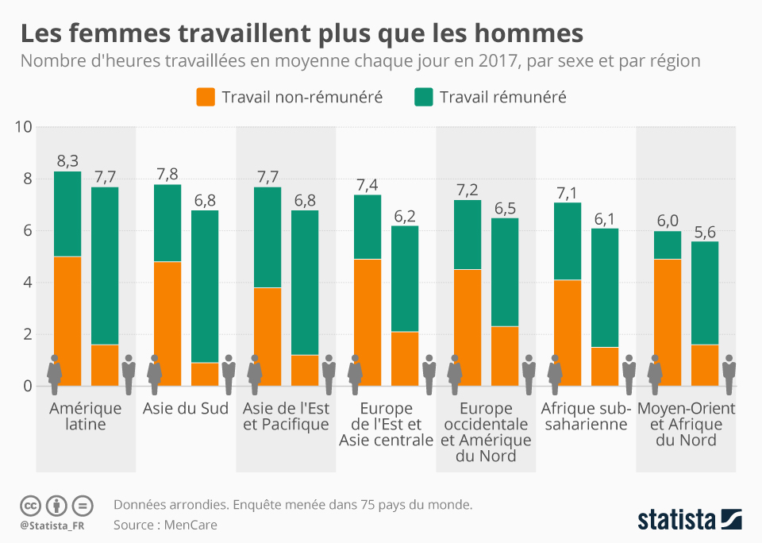

Slide 28
Données socio-démographiques et expositions différenciées
entre femmes et hommes (6)
Expositions professionnelles différentes entre hommes et femmes (enquête nationale SUMER 2010 )
Contraintes organisationnelles : plus de travail dans l’urgence et d’interruptions de tâches/travail morcelé pour les femmes (plus de semaines > 40h pour les hommes mais travail rémunéré…).
Contraintes physiques : plus de travail sur écran et de gestes répétitifs ; 30 % des femmes sont exposées à au moins une contrainte physique intense (plus de bruit et un peu plus de contraintes physiques intenses pour les hommes, notamment en termes de port de charges lourdes).

Slide 29
Données socio-démographiques et expositions différenciées
entre femmes et hommes (7)
Expositions professionnelles différentes entre hommes et femmes (enquête nationale SUMER 2010 )
Risque chimique : concerne plus les hommes, notamment les cancérogènes professionnels (> 90 % des cancers professionnels sont masculins).
Risque biologique : concerne plus les femmes qui sont notamment plus présentes dans le milieu du soin.

Slide 30
Données socio-démographiques et expositions différenciées
entre femmes et hommes (8)
Expositions professionnelles différentes entre hommes et femmes (enquête nationale SUMER 2010 )
Job Strain = « tension au travail » = demande professionnelle importante associée à une faible marge de manœuvre => Concerne plus les femmes.

Slide 31
Données socio-démographiques et expositions différenciées
entre femmes et hommes (9)
Expositions professionnelles différentes entre hommes et femmes : Violences sexistes et sexuelles (Rapport du Conseil supérieur de l’égalité professionnelle entre les femmes et les hommes n°2015-01 publié le 6 mars 2015 )
  32 % des femmes (40 % chez les cadres et professions intellectuelles supérieures) décrivent avoir subi un harcèlement ou une agression sexuelle au sens juridique ;
  80 % des femmes considèrent être confrontées à des attitudes ou décisions sexistes.

Slide 32
Données socio-démographiques et expositions différenciées
entre femmes et hommes (10)
Le manque d’évolutivité des carrières et la stagnation sur certains métiers/certaines branches d’activité spécifiques, phénomène bien plus marqué chez les femmes, favorise un cumul des expositions professionnelles (physiques comme les répétitions de gestes ou les contraintes posturales ; organisationnelles comme les horaires décalées ou le travail morcelé…).

Slide 33
Conséquences en santé au travail : au niveau national et régional (1)
L’ensemble de ces éléments (division sexuelle du travail ; données socio-démographiques et expositions professionnelles différenciées selon le sexe, avec cumul accru des expositions) a des conséquences sur le plan de la santé au travail :
  A la fois sur l’état de santé des travailleuses elles-mêmes (cf. diapo suivantes) ;
  Mais aussi sur le regard qu’ont les entreprises et les préventeurs sur les postes de travail et leurs risques (sous-estimation, évaluation faussement rassurante…) => Invisibilité voire négation/fatalisme de certains risques sans cette prise en compte du sexe des travailleurs.

Slide 34
Conséquences en santé au travail : au niveau national et régional (2)
Au niveau national :
La sinistralité AT-MP est en hausse depuis plusieurs années dans les secteurs féminisés : activités de services, commerce, industrie de l’alimentation ; mais en baisse dans d’autres secteurs « plus masculins » (métallurgie, BTP…) (CNAMTS-DRP-MSTAT, 2017) => Traduit une amélioration semblant sélective des process et organisations de travail.

Slide 35
Conséquences en santé au travail : au niveau national et régional (3)
Au niveau national (suite) :
AT de 2001 à 2016, en France : les accidents du travail ont baissé de -15,1 % au total, mais avec : -29 % pour les hommes mais +30,5 % pour les femmes (ANACT, 2018).
MP de 2001 à 2016, en France : les maladies professionnelles ont augmenté de +101,3 % au total, mais avec : +71,5 % pour les hommes et +145,2 % pour les femmes (ANACT, 2018).
Accidents de trajet de 2001 à 2016, en France : +1,5 % au total dont : -13,3 % pour les hommes et +18,6 % pour les femmes (ANACT, 2018).
Au sein d’une même branche d’activité => Des différences très significatives le plus souvent en défaveur des femmes (ANACT, 2018) => Division sexuelle du travail.

Slide 36
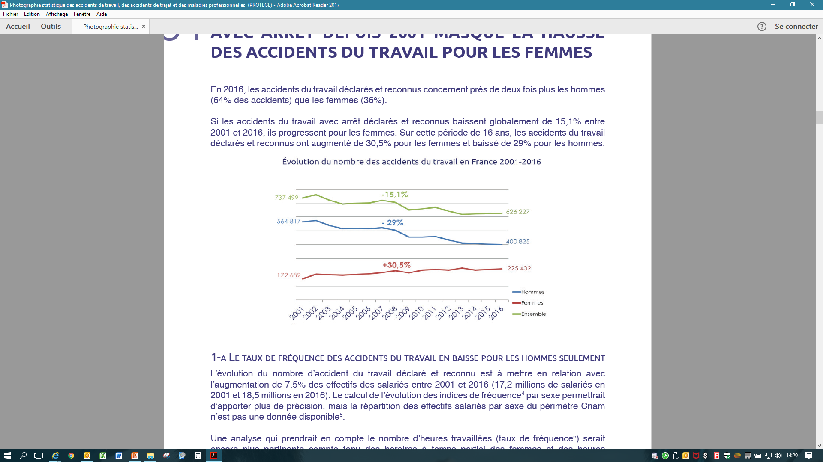

Slide 37
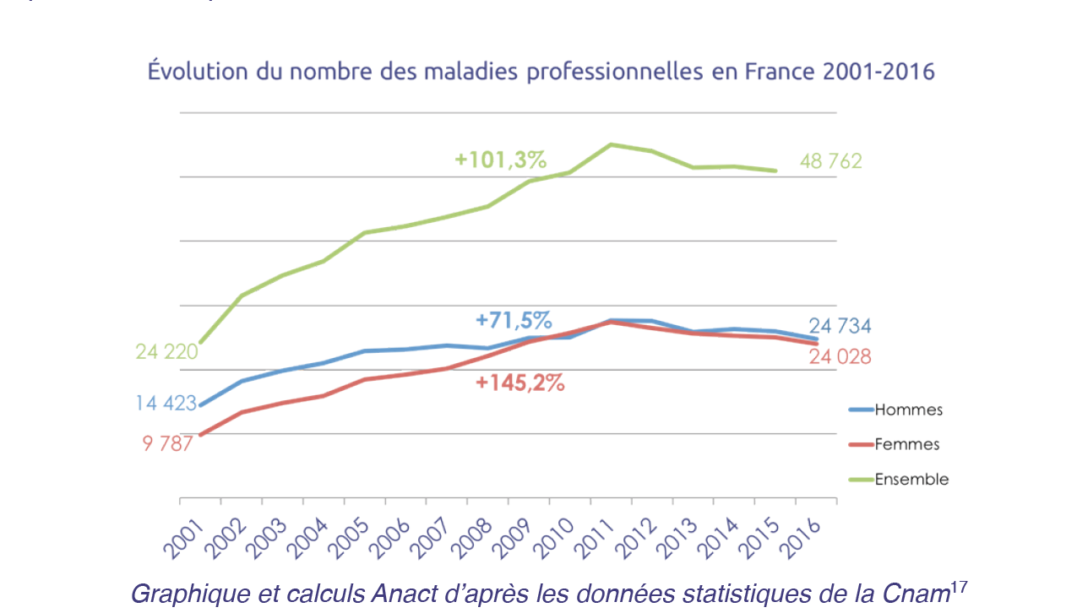

Slide 39
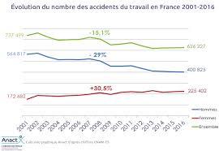
Graphique et calculs ANACT d’après les données statistiques de la CNAM (2018)
Notes:
<numéro>

Slide 40
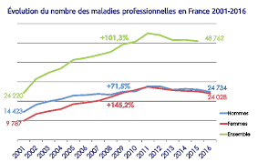
Graphique et calculs ANACT d’après les données statistiques de la CNAM (2018)

Slide 41
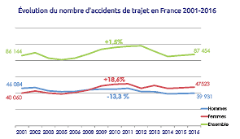
Graphique et calculs ANACT d’après les données statistiques de la CNAM (2018)

Slide 42
Conséquences en santé au travail : au niveau national et régional (4)
Au niveau régional Bretagne :
Relative cohérence avec les données nationales ;
Concernant les accidents du travail (régime général) :
Moins d’accidents du travail chez les femmes et les hommes en Bretagne, mais diminution moins importante de leur fréquence chez les femmes, entre 2014 et 2016, que chez les hommes (CARSAT et ORS Bretagne, 2019) ;
Quelques différences avec les hommes concernant les AT, notamment : fréquence plus élevée des AT liés à des mouvements, des soulèvements de charges et des blessures psychiques (CARSAT et ORS Bretagne, 2019).

Slide 43
Conséquences en santé au travail : au niveau national et régional (5)
Au niveau régional Bretagne (suite) :
Concernant les maladies professionnelles (régime général) :
Un peu plus d’une sur deux concerne des femmes (51 %) ; plus en lien avec des gestes répétitifs et du travail à la chaîne que chez les hommes (ORS Bretagne, 2019).
75 % de ces MP féminines concernent les 40-59 ans et l’écart entre hommes et femmes se creuse en défaveur des femmes à partir de 40 ans => Effet probable des cumuls d’expositions professionnels à faible niveau de prévention, avec un effet plus marqué chez les femmes (invisibilité des expositions).

Slide 44
Conséquences en santé au travail : au niveau national et régional (6)
Au niveau régional Bretagne (suite) :
Quelques spécificités concernant le régime agricole, mais la dynamique globale est la même.

Slide 45
Conséquences en santé au travail : au niveau national et régional (7)
Au niveau régional Bretagne (suite) :
Concernant les maladies à caractère professionnel (= MCP) :
Enquêtes régionales ;
Problématiques de santé, physiques ou mentales, reconnues comme étant en lien avec le travail par des médecins du travail et signalées par eux (différent des maladies professionnelles reconnues par l’Assurance maladie ; non indemnisées).

Slide 46
Conséquences en santé au travail : au niveau national et régional (8)
Au niveau régional Bretagne (suite) :
Maladies à caractère professionnel (= MCP) :
Plus de signalements chez les femmes : 10 % des salariées femmes vues en consultation sur la période de l’enquête en 2016, contre 6 % chez les hommes (ORS Bretagne, 2017) ;
En 2016 : même niveau de signalement des pathologies physiques de l’appareil musculo-squelettique entre les hommes et les femmes, mais plus de deux fois plus de signalements de souffrance psychique chez les femmes => Contraintes organisationnelles et relationnelles différentes.
(MCP dans les autres régions : globalement similaires, avec entre deux et trois fois plus de souffrance psychique chez les femmes ; fréquemment un peu plus de TMS également chez les femmes (+ 30 % environ))

Slide 47
Enjeux pour les entreprises (1)
Un enjeu juridique :
Obligation de l’employeur d’évaluation sexuée du risque :
Article L. 4121-3 du Code du travail, relatif aux obligations de l’employeur en matière d’évaluation et de prévention des risques professionnels et modifié en août 2014 : « […] Cette évaluation des risques tient compte de l'impact différencié de l'exposition au risque en fonction du sexe […] ».

Slide 48
Enjeux pour les entreprises (2)
Un enjeu juridique (suite) :
Concernant les faits de harcèlement sexuel :
Article L. 1153-5 du Code du travail : « L'employeur prend toutes dispositions nécessaires en vue de prévenir les faits de harcèlement sexuel, d'y mettre un terme et de les sanctionner […] » (septembre 2018).
Article L. 1153-5-1 du Code du travail : « Dans toute entreprise employant au moins deux cent cinquante salariés est désigné un référent chargé d'orienter, d'informer et d'accompagner les salariés en matière de lutte contre le harcèlement sexuel et les agissements sexistes. » (septembre 2018).
Lien avec l’article 222-33 du Code pénal relatif aux faits de harcèlement sexuel => « […] fait, même non répété, […] » => Vigilance +++ des entreprises.

Slide 49
Enjeux pour les entreprises (3)
Un enjeu économico-social et sociétal :
Les femmes représentent aujourd’hui la moitié des effectifs de travailleurs en France (données Insee) ;
La part des femmes dans la population active augmente encore ;
Le besoin de main d’œuvre fait se tourner davantage vers les femmes ;
De nombreux secteurs se féminisent (données Insee) ;
La part du secteur tertiaire (secteur très féminin depuis ses débuts) augmente encore avec le recul des secteurs agricoles et industriels (données Insee) => En France en 2018, 75,8 % des travailleurs sont dans le secteur tertiaire.

Slide 50
Enjeux pour les entreprises (4)
Un enjeu économico-social et sociétal (suite) :
L’enjeu, en favorisant une prise en compte adaptée des questions de santé au travail pour les travailleuses comme pour les travailleurs, est notamment :
De diminuer les importants coûts directs et indirects de la sinistralité professionnelle ;
D’améliorer la performance de l’ensemble des travailleurs quand la prévention des risques est la plus efficace possible ;
De favoriser l’attractivité et l’image des entreprises.

Slide 51
Enjeux pour les entreprises (5)
Un enjeu de santé au travail et de santé publique générale :
Limiter la sinistralité professionnelle par une évaluation plus précise et une prévention plus adaptée des risques professionnels ;
Diminuer le phénomène « d’usure professionnelle » et diminuer le risque de désinsertion professionnelle qui en découle ;
Favoriser les reconversions professionnelles de certains secteurs ;
Limiter les effets du travail sur la santé des populations sur le long terme = Limiter les effets du travail sur la santé, y compris les effets potentiels à distance de la vie professionnelle.

Slide 52
Enjeux pour les entreprises (6)
Un enjeu pour les travailleurs et les travailleuses :
Travailler dans de meilleurs conditions pour un meilleur confort de travail => Limiter les éventuels sentiments d’injustice sociale et de discrimination (améliorer les perceptions des travailleurs) ;
Limiter les conflits au travail induits par de mauvaises conditions de travail ;
Se préserver pour pouvoir avancer, se projeter et se former => Les travailleurs sont une ressource pour les entreprises ;
Meilleure articulation vie professionnelle/vie personnelle, au bénéfice du collectif de travail.
Pouvoir répondre aux futures nécessités de devoir travailler plus longtemps.

Slide 53
Conclusion (1)
La santé au travail des femmes est une problématique très ancienne mais paradoxalement peu connue (aussi invisible que le travail des femmes lui-même) ;
Elle est en lien avec une division plus ou moins marquée du monde du travail selon le sexe, sous-tendant des expositions professionnelles différenciées avec des effets sur la santé différents.
Ces expositions et leurs effets peuvent être masqués (et donc non corrigés), à moins que l’on ne s’y intéresse également par une prise en compte du genre en santé au travail.

Slide 54
Conclusion (2)
La santé au travail des femmes permet surtout, lorsqu’elle est bien prise en compte, de susciter des réflexions inexplorées en matière de santé au travail, en évaluation des risques puis en prévention, au bénéfice des travailleuses mais également des travailleurs et, plus largement, de l’ensemble du collectif de travail et de l’entreprise.

Slide 55
Références bibliographiques (1)
Battagliola, Françoise, « Histoire du travail des femmes », troisième édition, collection Repères Histoire, 2008.
Kergoat, Danièle, « Division sexuelle du travail et rapports sociaux de sexe », in Bisilliat, Jeanne, et Christine Verschuur. Genre et économie : un premier éclairage. Genève : Graduate Institute Publications, 2001, pp. 78-88, DOI : 10.4000/books.iheid.5419 : https://books.openedition.org/iheid/5419?lang=fr
Hirata, Helena, « Division sexuelle et internationale du travail » : http://www.multitudes.net/Division-sexuelle-et/

Slide 56
Références bibliographiques (2)
Habitus (sociologie) : https://fr.wikipedia.org/wiki/Habitus_%28sociologie%29
Insee, « Tableaux de l’économie française – Editions 2018 » : https://www.insee.fr/fr/statistiques/3303384?sommaire=3353488
Insee, « Tableaux de l’économie française – Editions 2017 » : https://www.insee.fr/fr/statistiques/2569336?sommaire=2587886
Husson, Michel, « L’emploi des femmes en France depuis 1960 », Ires : http://www.ires.fr/etudes-recherches-ouvrages/documents-de-travail-de-l-ires/item/5693-n-03-2018-l-emploi-des-femmes-en-france-depuis-1960

Slide 57
Références bibliographiques (3)
Observatoire des inégalités, « Une répartition déséquilibrée des professions entre les hommes et les femmes », décembre 2014 : https://www.inegalites.fr/spip.php?page=article&id_article=1048
ANACT, « Le travail du futur a-t-il un sexe ? », mars 2019 : https://www.anact.fr/le-travail-du-futur-t-il-un-sexe
ANACT, « Photographie statistique des accidents de travail, des accidents de trajet et des maladies professionnelles en France selon le sexe entre 2001 et 2016 », décembre 2018 : https://www.anact.fr/photographie-statistique-des-accidents-de-travail-des-accidents-de-trajet-et-des-maladies

Slide 58
Références bibliographiques (4)
CNAMTS-DRP-MSTAT, « Tableaux de synthèse des statistiques nationales de la sinistralité 2016 de la branche AT-MP du régime général », 2017 : http://www.risquesprofessionnels.ameli.fr/fileadmin/user_upload/document_PDF_a_telecharger/etudes_statistiques/livret_de_sinistralite/2016/Tableaux%20Synth%C3%A8se%20sinistralit%C3%A9%202016%20%28n-2017-090%29.pdf
ORS Bretagne, « FOCUS Santé au travail des femmes », 2019 : https://orsbretagne.typepad.fr/tbsantetravailbretagne/FOCUS-TRAVAIL-FEMMES.pdf

Slide 59
Références bibliographiques (5)
DARES, « La répartition des hommes et des femmes par métiers – Une baisse de la ségrégation depuis 30 ans », décembre 2013 : https://travail-emploi.gouv.fr/IMG/pdf/2013-079.pdf

Slide 60
MERCI DE VOTRE ATTENTION

Slide 61
ECHANGES
AVEC LA SALLE
Santé au travail des femmes
Journée régionale d’action organisée par le Comité Régional d’Orientation des Conditions de Travail de Bretagne

Slide 62

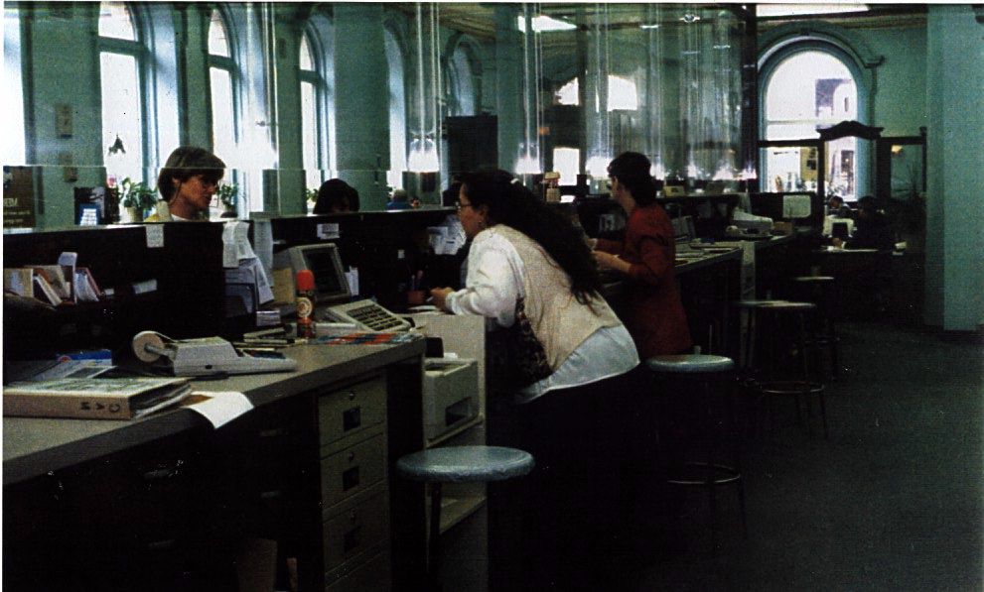
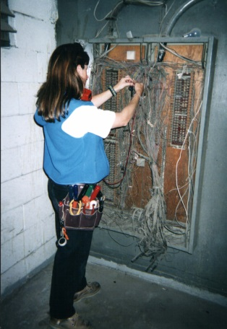
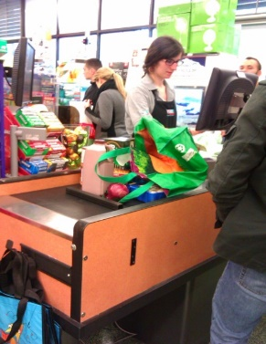
Quelle prévention pour le "deuxième corps" dans le milieu de travail?
Karen Messing
Département des sciences biologiques et Centre de recherches CINBIOSE,
Université du Québec à Montréal

Slide 63
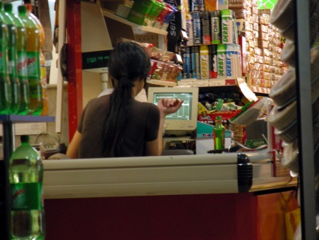
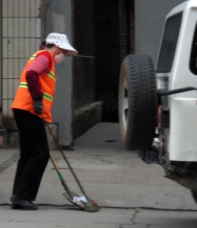
Le défi
Concilier l’égalité professionnelle et la protection de la santé des femmes
  Le deuxième corps
  Le deuxième rôle (social et professionnel)
  La deuxième santé

Slide 64
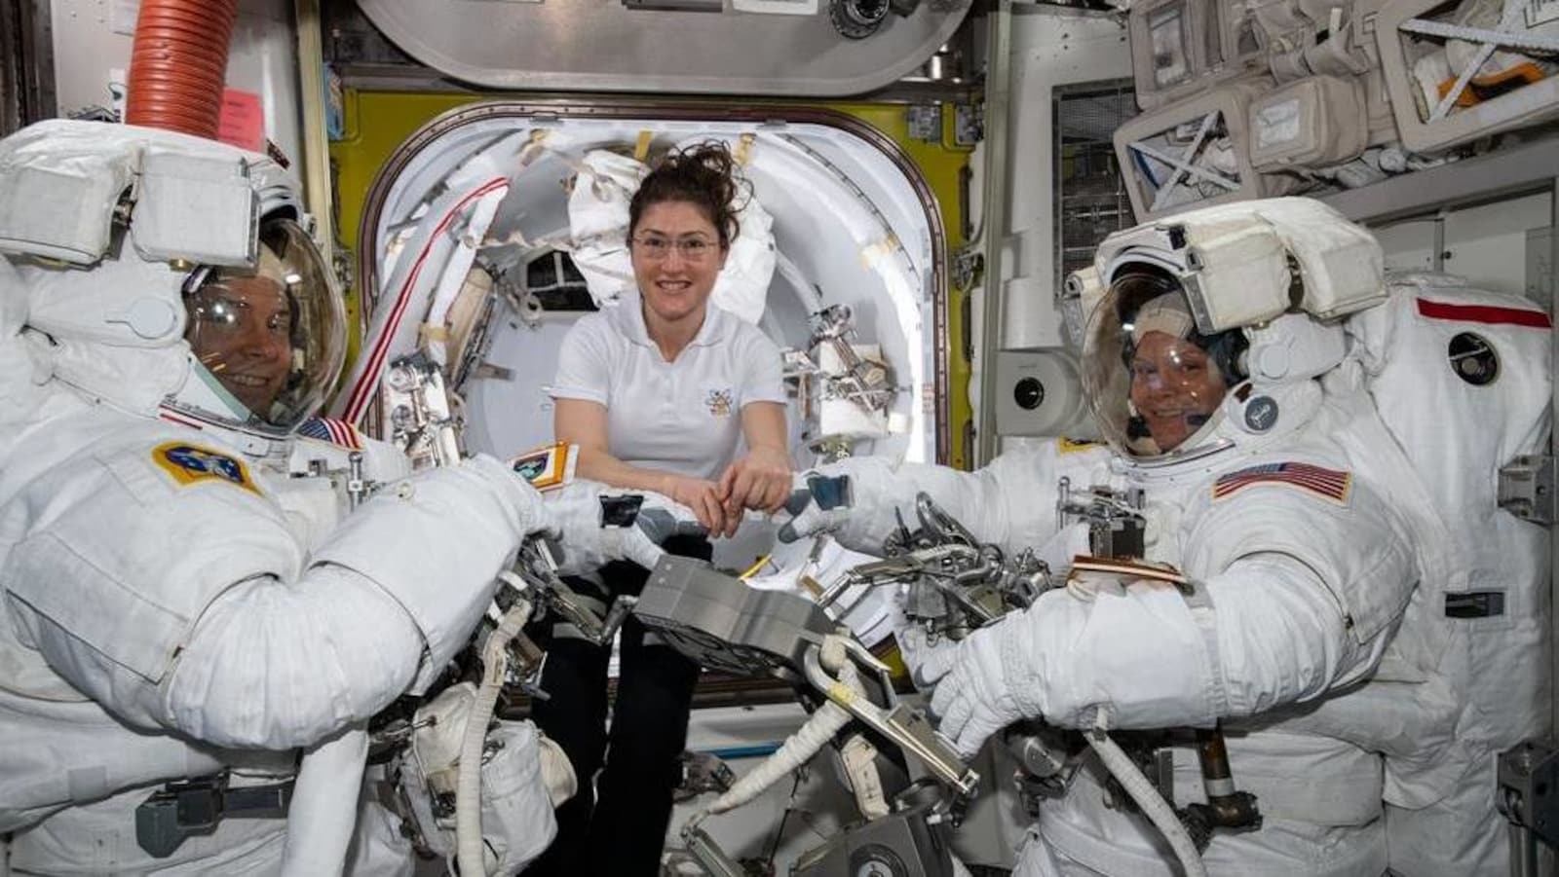
Le deuxième corps
« La NASA annule la sortie spatiale 100 % féminine »

Slide 65
Quelques différences
La taille
La force des membres supérieurs
Le proportion gras/muscle
Le centre de gravité
La proportion force explosive /endurance
Les mécanismes de perception de la douleur
Les cycles hormonaux
Les réponses à certains produits toxiques….

Slide 66
La taille (par exemple)
 | 10e percentile | Moyenne | 90e percentile
Femmes | 1m57 | 1m64 | 1m71
Hommes | 1m68 | 1m76 | 1m84
12cm
14cm
16cm

Slide 67
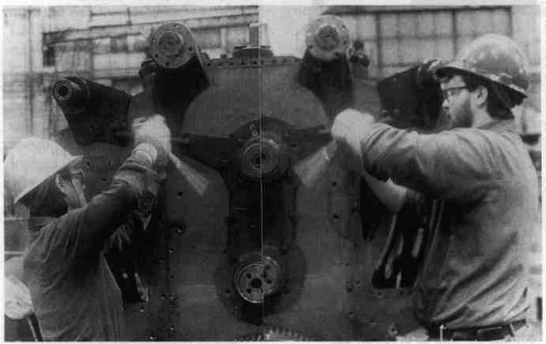
Atelier d’entretien de moteur diésel

Slide 68
Plan de travail non-ajusté
50
H
% du temps, 2 jours
F
30
10
Abduction
30 degrés
Abduction
90 degrés

Slide 69
Outils non-adaptés
La femme avait un tiers de la force de pogne de son collègue
Si elle utilisait une clé de même taille que la sienne
  Elle prenait 40% de temps de plus
  Elle souffre de problèmes à l’épaule
Avec une clé deux fois plus longue, elle devient plus vite que son collègue, par un facteur de 60%.

Slide 70
Plancher à mi-cuisse,
capacité médiane
Charge levée (kg) | F/H
À toutes les 5s: boîte de largeur de 34cm | 60%
À toutes les 2 min | 45%
À toutes les 30 min | 48%
La différence diminue à mesure que le rythme augmente

Slide 71
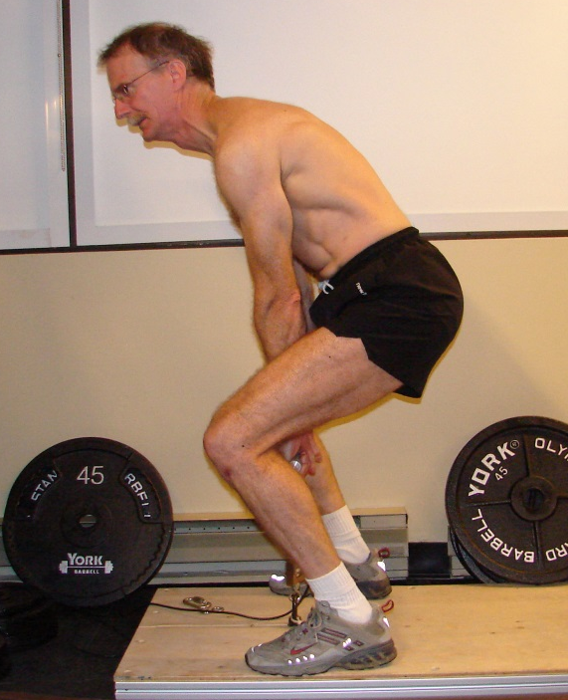
La force des membres supérieurs
en laboratoire
Charge maximum
Novices h = 139 kg (+25 kg)
Experts h = 138 kg (+28 kg)
Expertes = 68 kg (+16 kg)
Si on réduit la charge, les femmes performent aussi bien que les hommes
Et elles courent moins de risques
Et elles ajoutent à la diversité des talents
Chaffin et al.,2006 Plamondon et al. 2014

Slide 72
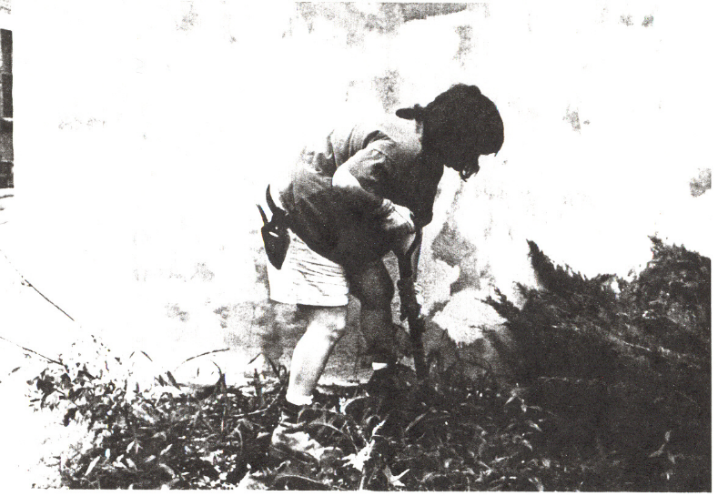
Pourcentage d'accidents de travail survenus de 2001 à 2003* durant les mois de mai à octobre, en fonction du sexe.
+150%
+285%
+170%
* Les données pour 2003 étaient incomplètes

Slide 73
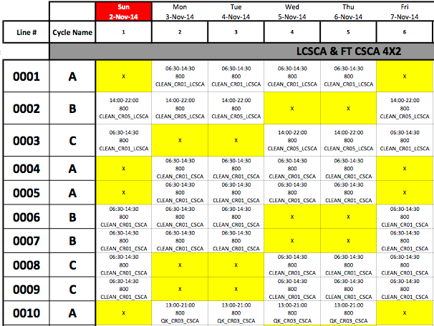
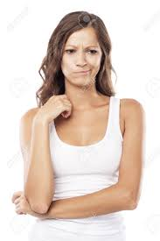
ABC?
Le deuxième rôle (social): Horaires de travail à impacts différents
Jour, soir, nuit?
4:2, 4:3, 4:4?

Slide 74
Stratégies des agentes de nettoyage
« Mur de lamentations »
  Chercher de l’information
  Chercher des conseils
  « Arrangements » dépendent de la capacité de repayer
  Chercher la bonne équipe
  Calculs de choix de « relève »
  Travail de nuit

Slide 75
Mère monoparentale
Elle choisit le quart de nuit
  « Y’avait aucun autre quart que je pouvais faire. Comme je restais chez ma sœur, elle était là, la nuit…mon gars, il faisait ses nuits. »
Mais à quel coût pour sa santé?
  « L’année passée, je pensais que j’allais pogner le cancer, j’allais mourir. J’étais au bout… Éventuellement, ton corps, il arrête. »

Slide 76
Invisible et illégitime
Toute cette activité et la souffrance qu’elle engendre sont invisibles pour les gestionnaires
Les activités de conciliation travail-famille sont souvent considérées comme illégitimes au travail
Particulièrement pour les plus désavantagées

Slide 77
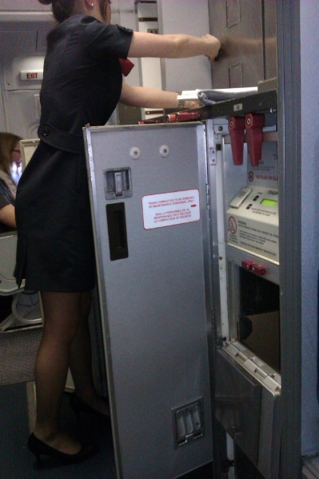
La deuxième santé
Plus de douleurs pour les femmes (cou, épaules, membres supérieurs, membres inférieurs, dos)
Plus de sites de douleurs pour les femmes
Plus de détresse psychologique pour les femmes (43% c. 23%)
¾ des H et des F montrent un déséquilibre effort/reconnaissance
Conséquence – des souffrances invisibles

Slide 78
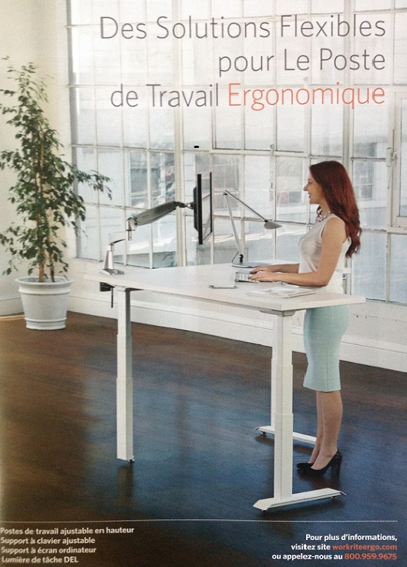
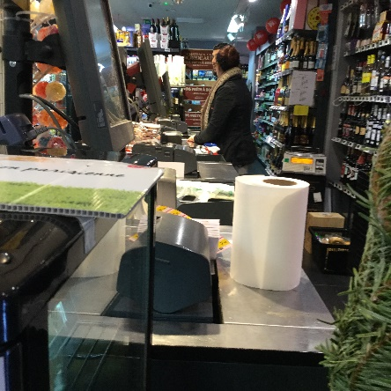
Le 2e rôle (professionnel) : Dangers sous-estimés

Slide 79

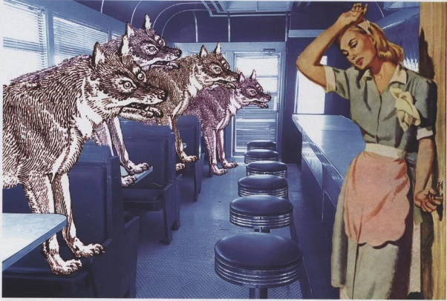
Le 2e rôle (professionnel)
Service aux tables
7e profession féminine : 79% féminin
Salaire minimum (sans pourboires) = 6,40 €/h
Métier à pourboires = boni au rendement = travail à haute vitesse
Travail important d’équipe

Slide 80
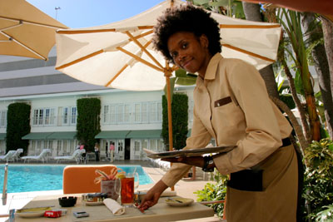
Service aux tables
(étude d’Eve Laperrière)
La demande des serveuses
  Douleurs associées au port de charges et à la station debout prolongée
  Charge du travail (physique, mentale, émotive)
  Manque de reconnaissance
« Dites-leur qu’on est intelligente! »

Slide 81

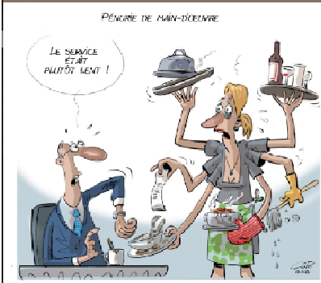
Au début , t'en rêves la nuit."
Pour être serveuse, tu dois avoir toute ta tête
Défis cognitifs
Servir plusieurs clients, en intercalant les opérations
Se rappeler des commandes
Être rapide sans escamoter le service, en offrant le sourire
Tu arrêtes de travailler, ton cerveau fonctionne encore."
je me répète : eau/facture/ketchup/café+thé... eau/facture/ketchup/café..."

Slide 82
Activité différente des serveurs et serveuses
Observation | Femmes | Hommes | % diff.
vitesse | 38 pas/min | 21 pas/min | 81%
temps | marchent 27% du temps | marchent 15% du temps | 80%
foulée | 1m22 | 1m33 | 9%
Assiettes?
Vocation de service?
Pourquoi?

Slide 83
Atelier d’imprimerie
aides de finition
ARACT Normandie 2009

Slide 84
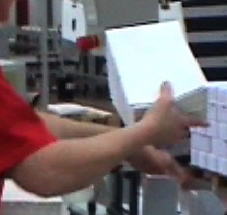
Pourquoi les femmes ont mal?
En 2005-09, 21 femmes ont travaillé comme aides de finition
  17 restent (1 retraite, 3 malades)
En 2005-09, 19 hommes ont travaillé comme aides de finition
  7 restent (9 promus, 3 démissions)
Les femmes ont travaillé pendant beaucoup plus longtemps

Slide 85

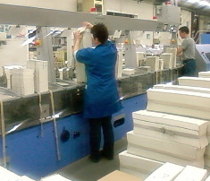
Parcours des femmes et hommes d’un atelier de finition, Normandie, 2009
Âge et ancienneté

Slide 86
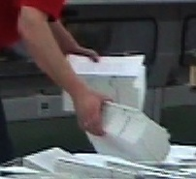
Obstacles au changement
L’étude de l’ARACT révèle le fardeau insoupçonné du travail des femmes
Mais l’employeur, tout en le reconnaisant, refuse de le changer

Slide 87
Comment prévenir??
Adapter les postes, les outils
Faire un effort quand les femmes arrivent
Reconnaître les risques
Inclure l’articulation travail/famille
Promouvoir le travail d’équipe
Respecter les spécificités
Insister (cest pour leur bien – la diversité rapporte)
http://ecosociete.org/

Slide 88
ECHANGES
AVEC LA SALLE
Santé au travail des femmes
Journée régionale d’action organisée par le Comité Régional d’Orientation des Conditions de Travail de Bretagne

Slide 89
PAUSE DEJEUNER
REPRISE DES TRAVAUX A 14 HEURES
Santé au travail des femmes
Journée régionale d’action organisée par le Comité Régional d’Orientation des Conditions de Travail de Bretagne

Slide 90

Table ronde
comment prendre en compte les enjeux de santé au travail des femmes dans les actions de prévention ?
Micheline TRIBBIA – Aract Grand Est
Frédérique MARIA – représentante CPME
Guillaume CRUBLET – anim. santé sécu. SDAEC Terralliance
Dr Haney Teillaud – médecin du travail AMIEM
Animation : Hélène Plassoux, ARACT Bretagne

Slide 91






La démarche de prévention
1
Se mettre d’accord
pour engager la démarche
2
Evaluer les risques
Diagnostic partagé
5
Evaluer et suivre dans
la durée
3
Construire un plan d’actions
de prévention
4
Mettre en œuvre le plan
d’actions
Notes:
Définir la démarche = Analyser la demande = premier état des lieux, identifier les enjeux, identifier les priorités, repérer le système d’acteurs à mobiliser
Mobiliser les acteurs = direction, IRP, partenaires sociaux, médecin du travail mais aussi chef de service, encadrant, bureau des méthodes, préventeurs, etc
Définir les ut = chaque organisation sa logique, attention à ne pas oublier les personnes de l’entretien, la maintenance, les sous traitants, les intérimaires, les stagiaires, les visiteurs etc
<numéro>

Slide 92
La démarche de prévention
Recueil de données quantitatives,
qualitatives, travail sur indicateurs
1) Construire une démarche
quoi ? Pourquoi ? Avec qui ? Pour qui ? Comment ? Quand ?
2) Mobiliser les acteurs = mettre en place un groupe de travail
1
Se mettre d’accord
pour engager la démarche
2
Evaluer les risques
Diagnostic partagé
3) Définir ensemble les unités de travail
Repérer les postes occupés par les F et les H + les situations de travail impliquant d’autres personnes
5
Evaluer et suivre dans
la durée
3
Construire un plan d’actions
de prévention
4
Mettre en œuvre le plan
d’actions
Notes:
Définir la démarche = Analyser la demande = premier état des lieux, identifier les enjeux, identifier les priorités, repérer le système d’acteurs à mobiliser
Mobiliser les acteurs = direction, IRP, partenaires sociaux, médecin du travail mais aussi chef de service, encadrant, bureau des méthodes, préventeurs, etc
Définir les ut = chaque organisation sa logique, attention à ne pas oublier les personnes de l’entretien, la maintenance, les sous traitants, les intérimaires, les stagiaires, les visiteurs etc
<numéro>

Slide 93


La démarche de prévention
4) Analyser le travail pour identifier les expositions des F et des H dans les situations choisies
1
Se mettre d’accord
pour engager la démarche
2
Evaluer les risques
Diagnostic partagé
5) Consigner les résultats dans un support accessible
Le DUERP
5
Evaluer et suivre dans
la durée
3
Construire un plan d’actions
de prévention
4
Mettre en œuvre le plan
d’actions
Notes:
Définir la démarche = Analyser la demande = premier état des lieux, identifier les enjeux, identifier les priorités, repérer le système d’acteurs à mobiliser
Mobiliser les acteurs = direction, IRP, partenaires sociaux, médecin du travail mais aussi chef de service, encadrant, bureau des méthodes, préventeurs, etc
Définir les ut = chaque organisation sa logique, attention à ne pas oublier les personnes de l’entretien, la maintenance, les sous traitants, les intérimaires, les stagiaires, les visiteurs etc
<numéro>

Slide 94
La démarche de prévention
1
Se mettre d’accord
pour engager la démarche
2
Evaluer les risques
Diagnostic partagé
6) Définir des actions concrètes tenant compte des populations et des enjeux
5
Evaluer et suivre dans
la durée
3
Construire un plan d’actions
de prévention
4
Mettre en œuvre le plan
d’actions
7 ) Se donner des indicateurs de suivi
Notes:
Définir la démarche = Analyser la demande = premier état des lieux, identifier les enjeux, identifier les priorités, repérer le système d’acteurs à mobiliser
Mobiliser les acteurs = direction, IRP, partenaires sociaux, médecin du travail mais aussi chef de service, encadrant, bureau des méthodes, préventeurs, etc
Définir les ut = chaque organisation sa logique, attention à ne pas oublier les personnes de l’entretien, la maintenance, les sous traitants, les intérimaires, les stagiaires, les visiteurs etc
<numéro>

Slide 95
La démarche de prévention
1
Se mettre d’accord
pour engager la démarche
2
Evaluer les risques
Diagnostic partagé
5
Evaluer et suivre dans
la durée
3
Construire un plan d’actions
de prévention
4
Mettre en œuvre le plan
d’actions
8 ) Définir les « pilotes » d’action
Notes:
Définir la démarche = Analyser la demande = premier état des lieux, identifier les enjeux, identifier les priorités, repérer le système d’acteurs à mobiliser
Mobiliser les acteurs = direction, IRP, partenaires sociaux, médecin du travail mais aussi chef de service, encadrant, bureau des méthodes, préventeurs, etc
Définir les ut = chaque organisation sa logique, attention à ne pas oublier les personnes de l’entretien, la maintenance, les sous traitants, les intérimaires, les stagiaires, les visiteurs etc
<numéro>

Slide 96
La démarche de prévention
1
Se mettre d’accord
pour engager la démarche
2
Evaluer les risques
Diagnostic partagé
9) Pérenniser la démarche
5
Evaluer et suivre dans
la durée
3
Construire un plan d’actions
de prévention
8) Expérimenter, ajuster
Mettre à jour le DUERP
4
Mettre en œuvre le plan
d’actions
Notes:
<numéro>

Slide 97
ECHANGES
AVEC LA SALLE
Santé au travail des femmes
Journée régionale d’action organisée par le Comité Régional d’Orientation des Conditions de Travail de Bretagne

Slide 98
Table ronde
comment prévenir les violences sexuelles et sexistes au travail ?
Laure Ignace, juriste à l’association AVFT
Céline LABRUNE, chargée de mission Vsst – CFDT Bretagne
Thomas RICHE, assistant social du travail CO-Réso
Elsa POLARD, inspectrice du travail
Animation : Ahez Le Meur, Directrice régionale déléguée aux droits des femmes et à l'égalité

Slide 99

https://www.youtube.com/watch?v=PVXsa9GBX_Q
Court métrage réalisé dans le cadre d'un concours organisé par le Défenseur des droits

Slide 100


Slide 101
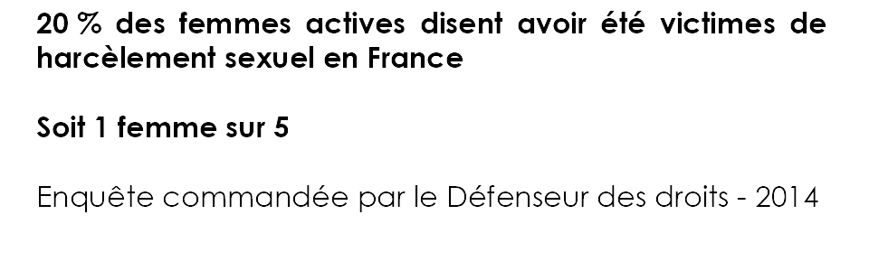

Slide 102
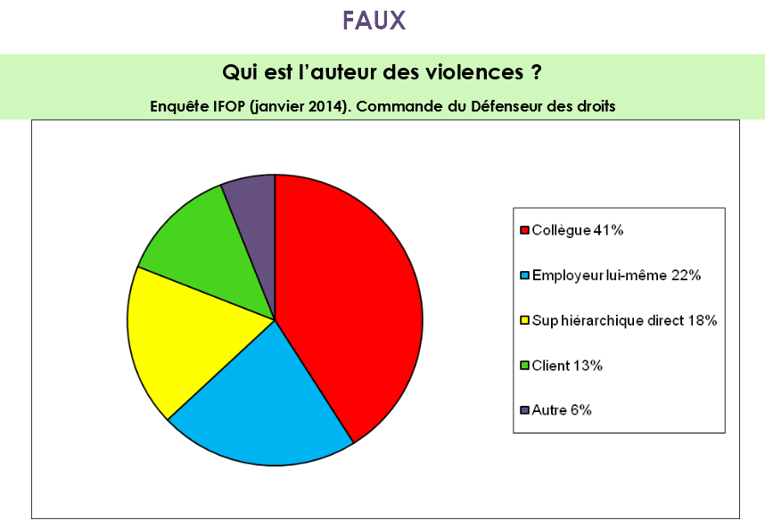

Slide 103
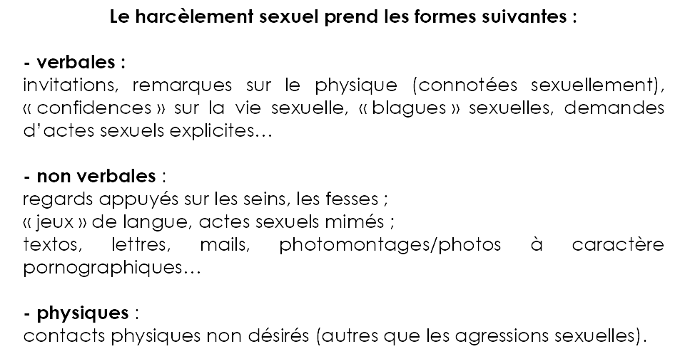

Slide 104
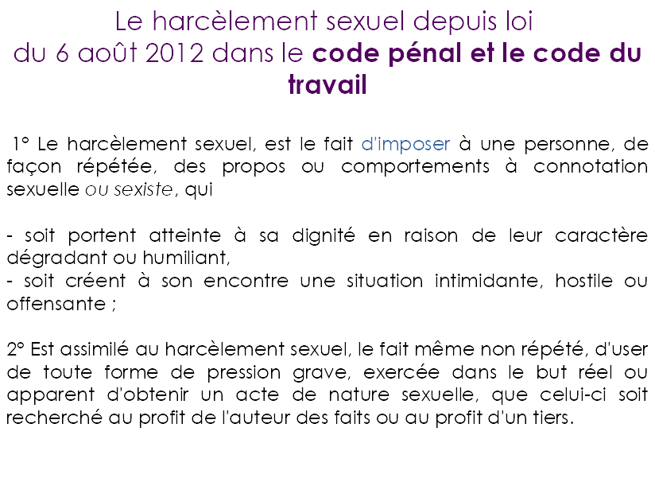

Slide 105
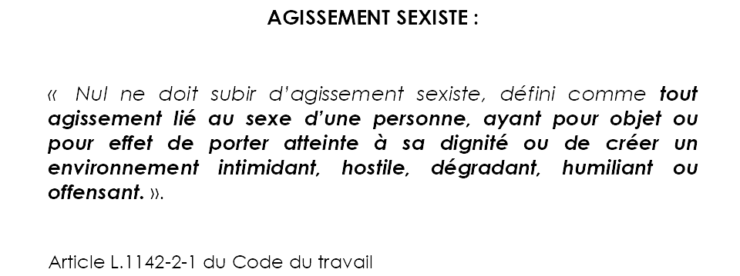

Slide 106
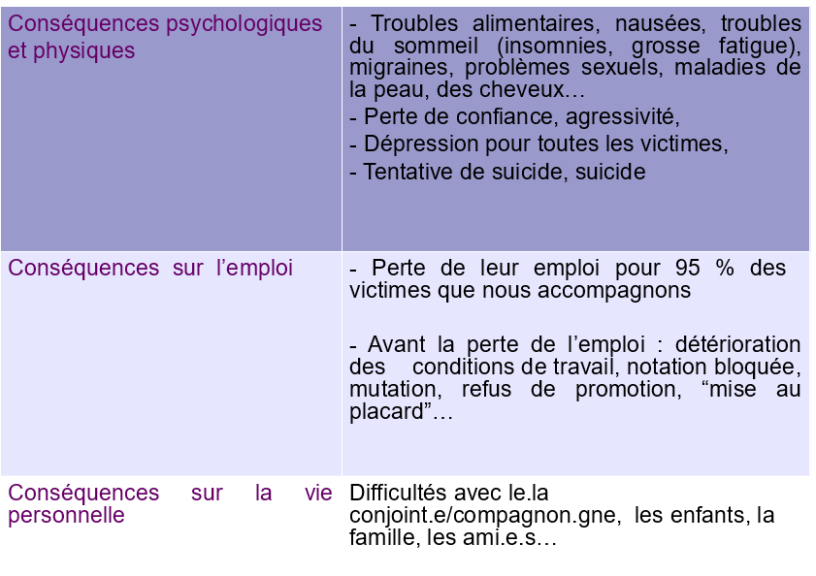

Slide 107
ECHANGES
AVEC LA SALLE
Santé au travail des femmes
Journée régionale d’action organisée par le Comité Régional d’Orientation des Conditions de Travail de Bretagne

Slide 108
Conclusion de la journée
Karen messing, grand témoin
laurence marescaux, médecin inspecteur du travail - direccte

